Slide 1


Slide 2


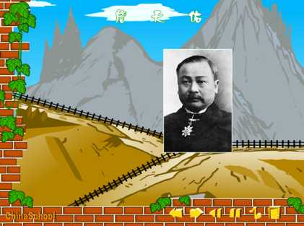

Slide 3
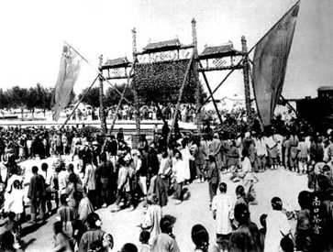
京张铁路通车典礼

Slide 4


自读课文，想一想课文讲的是什么时候什么情况下发生的发生什么事情？认读生字，互相交流识字方法。

Slide 5
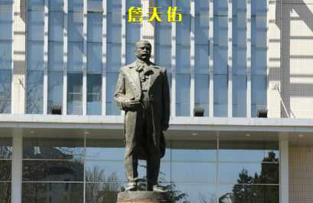

Slide 6
读读写写
施 工 阻 挠 控 制 毅 然
嘲 笑 勘 测 勉 励
测 绘 泥 浆 竣 工 藐 视
攀山越岭 赞叹不已 居庸关
岔路口 扛
shī
náo
kòng
yì
cháo
huì
jiāng
jùn
miǎo
chà
káng

Slide 7

正确、流利、有感情地朗读课文，想一想：
找一找文章的中心句，并想想课文是怎样 围绕中心句来写的呢?
詹天佑是在什么时候，什么情况下接受修 筑铁路任务的?
一个中国工程师在自己的国土上主持修筑 一条铁路，为什么会引起国内外的轰动?

Slide 8
读课文，找出詹天佑在修筑铁路的过程中遇到的困难。
在勘测线路过程中遇到什么困难，他是怎 么说、怎么做的，为什么能这样做?
面对崇山峻岭险恶的地形，詹天佑采用什 么方法开凿隧道?请同学们自己当小工程 师，边察看地形边设计绘图。

Slide 9
读课文，找出詹天佑在修筑铁路的过程中遇到的困难。
在青龙桥又遇到什么困难，他是怎么克服 的? 你还能想出什么方法解决火车爬坡难 的问题？

Slide 10
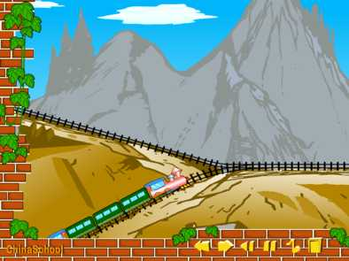
人字形铁路

Slide 11

有感情地读课文。
课后查找资料，看看我国铁路事业的发展。

Slide 12
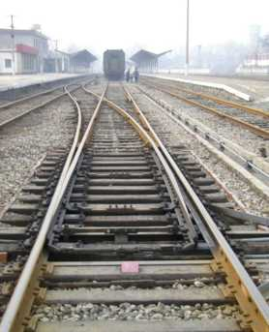
铁 路

Slide 13
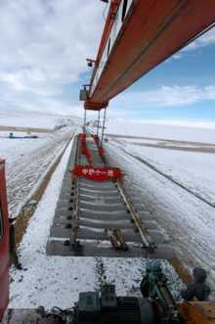
青藏铁路

Slide 14
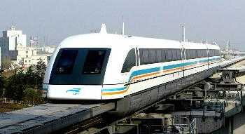
中国磁悬浮列车

